Slide 1
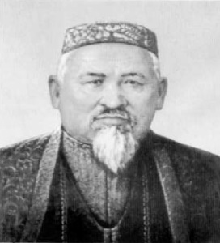
По историческим местам Машхур Жусупа
15 лет мавзолею
М. Ж. Копейулы
/ видеообзор
Библиотека СОШ № 5
Зав библиотекой:
Ешова Гульмира Жаскайратовна

Slide 2
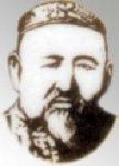
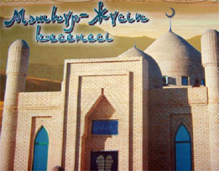
Поэт казахского народа
Машхур Жусуп Копеев – ученый-фольклорист, поэт, историк-летописец, общественный деятель, философ, мыслитель. Всецело посвятил свою жизнь собиранию фольклорного наследия казахского народа, записывал произведения поэтов 18-19 веков, изучал историю человечества, поэзию Востока и Запада.
М. Копеев был глубоко религиозным поэтом, одним из популярнейших литераторов казахского народа. В 1931 г. был похоронен недалеко от Баянаула.
Первоначально на место захоронения люди совершали паломничество для поклонения праху поэта. В 1952 г. это помещение – захоронение было разрушено советскими властями, затем вновь отстроено в 70-е годы прошлого века.
В 2006 г. на месте захоронения поэта был построен мавзолейный комплекс.

Slide 3
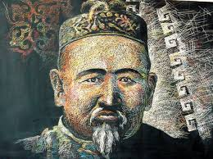
Акын - жырау павлодарской области
Казахский поэт родился в 1858 г. на территории волости Кызылтау, нынешнего Баянаульского района Павлодарской области.
Родители назвали его Жусупом - это казахский вариант древнееврейского библейского имени Йосеф: «Бог да воздаст». Бог ему действительно воздал – он был почитаем народом и гоним властями, как это часто и бывает с великими.
Второе его имя – Машхур – известный - дал ему народ за его литературные труды. Так он стал Машхуром-Жусупом Копеевым. .
До 15 лет Машхур учился в медресе Хамереддина хазрета. Познакомившись с шедеврами устной литературы, он стал заучивать народные сказания и поэмы. У него рано обнаружились способности к искусству слова.
На путь поэзии Машхур вступил с 15 лет.
1858-1931

Slide 4
Духовное образование
В 1872 г. Машхур Жусуп поступил в медресе Кокельдаш в Бухаре и получил по его окончании высшее мусульманское духовное образование.
После окончания медресе он несколько лет проработал учителем в родных краях.
В 1887-1890 г. с целью углубления образования и знания восточных языков Машхур совершил путешествие в Среднюю Азию, жил в Туркестане, Ташкенте, Самарканде, Бухаре, где встречался со многими учеными и поэтами, в том числе с академиком В.В .Радловым.
С 1872 г. занялся сбором устной литературы Северного и Центрального Казахстана, что помогло ему глубже узнать народный фольклор.

Slide 5
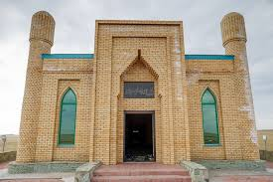
Вдумчивый наблюдатель
В 1872 г. он едет в новые для себя районы Северного и Центрального Казахстана, чтобы собирать произведения устного народного творчества.
Он посетил известные всему Казахстану места: Караоткел, Атбасар, Кызылжар, ознакомился с жизнью, бытом и фольклором родов и племен, населявших эти края.
Уже тогда он показал себя вдумчивым и наблюдательным поэтом, умеющим точно охарактеризовать и передать увиденные события и явления жизни.
В газете «Дала уалаяты» и журнале «Айкап» часто печатались его статьи, очерки, стихи.

Slide 6
Наследие собранного материала
Образованный и много видевший акын перенес на бумагу собранный материал, среди них: «Үлгілі сөз», «Бата», «Жар-жар», «Беташар», «Сыңсу», «Жоқтау», «Қара өлең», «Қайым өлең», «Айтыс», «Бақсының сөзі» и др.
Из собранного Машхур Жусупом древнего наследия можно назвать стихотворения живших в XVIII веке Бухар жырау и Котеша, а также Абая, Улбике, Кудерикожа, Жанак акына и др. Машхур был первым, кто перенес на бумагу поэтическое наследие Бухар жырау.
До 1917 г. в издательстве Хусаиновых в Казани вышли поэтические сборники «Опыт, накопленный жизнью», «Положение», книга «Кому принадлежит Сарыарка», в которых подняты проблемы социального равенства, просвещения, свободы слова.

Slide 7
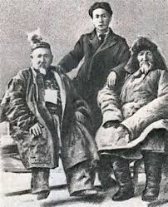
Революция в жизни поэта
Копеев с радостью встретил Октябрьскую революцию 1917 г.
Он живо откликался не только на казахстанские события. Так, откликом на революционные события 1905 г. в России явилось его стихотворение «Қанды жексенбі». Несмотря на свой возраст, он активно участвовал в деятельности культурно-просветительских обществ и организаций.
В своих произведениях этого периода Копеев приветствовал новшества, которые вводила Советская власть в жизнь казахов.
Местные государственные органы наложили запрет на его опубликование. В это время он был в Ташкенте. Поняв, что ему угрожает опасность заточения в тюрьму, он перебрался в Западный Казахстан, где жил в русских селах.
В родные края акын вернулся только в 1915 г.

Slide 8
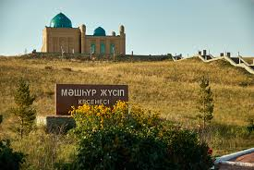
Просветительство Копеева
Всю свою жизнь Машхур Жусуп Копеев посвятил делу просвещения казахского народа, улучшения его жизни.
Просветительство Копеева ярко проявилось в его участии в распространении среди казахов новой методики обучения и нового алфавита («усули жадит»), созданного на основе староарабской письменности. Он сам обучал детей и молодежь грамоте, используя для этой цели книги, изданные новым шрифтом.
В 1917 г. в Казани вышли его книги «Хал-ахуал», «Сарыарқа кімдікі?», «Tipлікте көп жасағандықтан көрген бір тамашамыз».
Машхур Жусип Копеев написал ряд повестей и поэм в традициях казахской устной и восточной литературы: «Гульшат-Шеризат», «Шайтанның саудасы», «Ғибратнама», «Баяннама» и др.

Slide 9
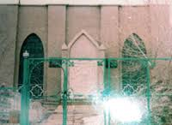
Собиратель народного фольклора
М. Копеев был не только поэтом, но и собирателем народного фольклора. Он оставил богатое наследие собраний генеалогий казахских родов и племен, которые отличаются подробностью сведений и событий, связанных с происхождением того или иного рода.
Блестящее знание арабского и персидского языков, природный поэтический дар, великолепное знание культуры и истории родного народа, способности аналитического характера помогали ему глубже и яснее, чем многим современникам, понимать суть происходящих событий и явлений, оценивать их, соразмеряя со своими просветительскими воззрениями.
Оригинальные произведения М.Ж. Копеева в разное время входили в литературные хрестоматии, учебники и сборники казахской поэзии.

Slide 10
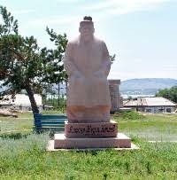
Мавзолей Машхур Жусупа
Машхур Жусуп при жизни, в 1930 г, начал возводить свое вечное пристанище, сам контролировал постройку, давал указания.
Мавзолей состоял из 2-х комнат, он завещал одну из комнат оставить открытой и похоронить его там.
Он предсказал, что его тело сохранится в течение 40 лет, и просил ежегодно летом менять покрывавшую тело белую материю.
В передней комнате он завещал поместить Коран и другие книги, посуду, седло и прочие его вещи, которые, по его мнению, могут пригодиться путникам.
Машхур Жусуп сам при жизни провел годовщину своей предполагаемой смерти. Он, видимо, предвидел, что 1932 год будет годом бедствий, крушений, страданий.

Slide 11
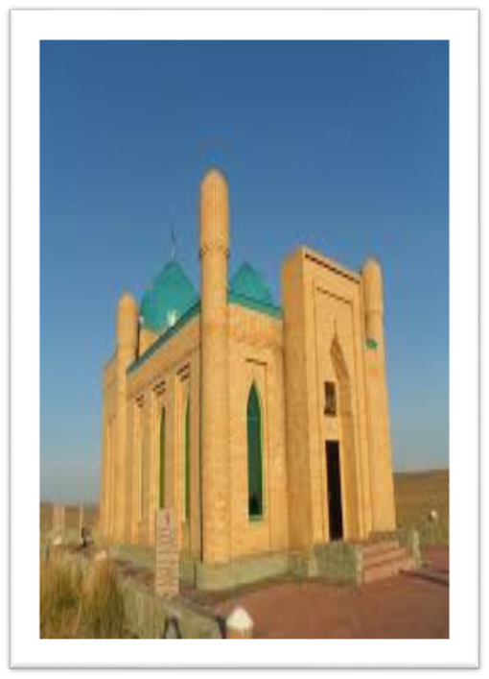
Почитался святым
В 1952 г. вследствие тогдашней политики воинствующего атеизма могила и мавзолей были разрушены. «Но тело его благоухало, не было следов разложения».
Могила-мавзолей Машхур Жусупа сейчас обратилась в место паломничества. Сюда приходят все, кому дорого имя прогрессивного сына казахского народа.
Ещё при жизни за свои труды и огромный нравственный авторитет Машхур Жусуп почитался святым. Сотни людей из самых разных мест приезжали за благословением.
А после кончины его мазар в урочище Ескельды в Баянаульском районе, Павлодарской области стал местом паломничества.

Slide 12
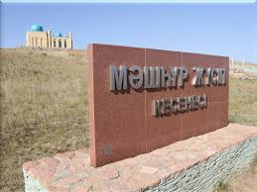
73 ступени восхождения
Имя Машхура Жусупа в первом ряду, хотя было поднято на достойную его таланту высоту лишь после обретения республикой независимости.
Итак, к культовому сооружению ведет лестница с 73 ступеньками символизирующий возраст Машхур-Жусупа.
В первом пролете – 13 ступенек, затем идет ровная площадка, остальные марши уже по 12 ступеней, тоже разделенные площадками.
В этом кроется глубокий смысл – согласно казахскому летоисчислению Машхур-Жусуп прожил шесть мушелей (промежуток жизни в 12 лет).
При этом первый мушель наступает в 13-летнем возрасте.

Slide 13
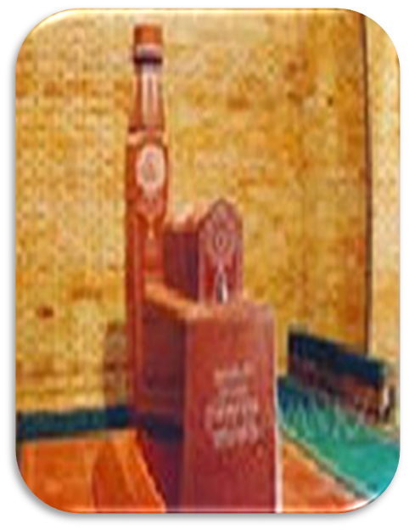
Легенда Машхура
Материальные вещи, как и духовное наследие любого человека, интересны в стремительно обновляющемся мире эпохи цифровых технологий лишь благодаря его незаурядным достижениям.
Его сложная судьба окутана легендами, как вершина гора Кызылтау туманом на рассвете. Согласно преданиям, уже в 9 лет султан Баянаульского округа Муса Шорманов за великолепное исполнение легенд и поэм публично прозвал его Машхур – что означает в переводе с арабского «известный».
Известный факт - Машхур-Жусуп точно предсказал дату своей кончины – 73 года.
Как рассказывали очевидцы, в 1929 году с помощью двух строителей на холме Ескелді он построил себе мазар.
Машхур-Жусуп завещал считать свою могилу его домом. «Пусть мой дом зимой и летом служит народу, как при жизни. Так и вышло – скончался поэт 27 ноября 1931 г. Причем его тело сохранилось до 1952 г. – 22 года!

Slide 14
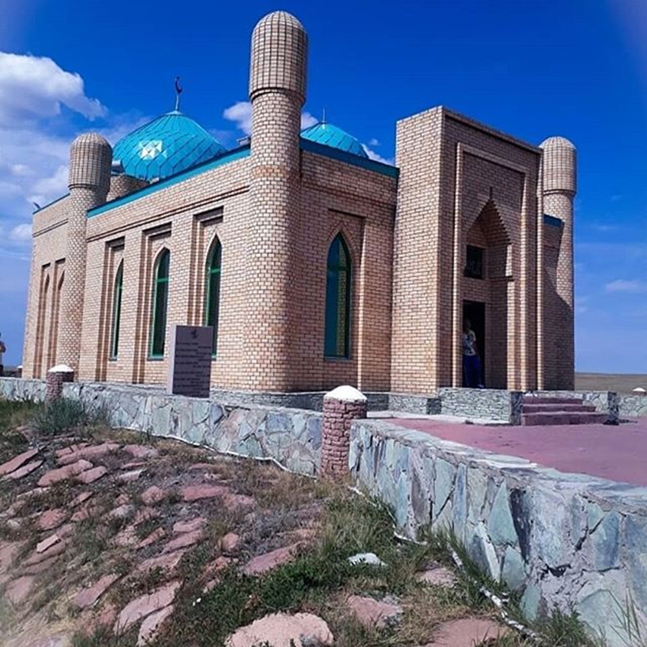
Архитектура мавзолея
По бокам лестницы установлены мраморные стелы со стихами Машхур-Жусупа.
Позолоченная входная дверь украшена инкрустацией и художественной резьбой мастера-зергера Кырыма Алтынбекова.
В архитектуре мавзолея заметно сочетание исламского и тюркского стилей.
Усыпальница разделена на две просторные залы – гурхана и зиратхана. Первая предназначена для молитв и отдыха посетителей.
Напомним, по давней традиции, степные мазары служили также укрытием от непогоды и ночлегом для путников.

Slide 15
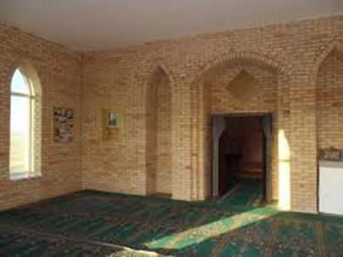
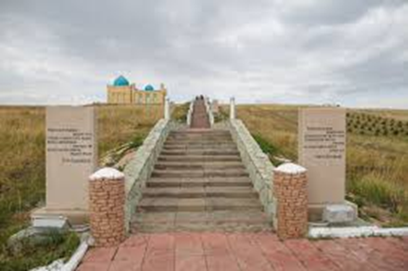
Архитектура мавзолея
На дверях, ведущих в зал, где покоится прах Машхур-Жусупа начертаны суры из Корана.
Здесь же гранитное надгробие весом 9 тонн.
У изголовья кулпытас, на котором высечены имена предков покойного до седьмого колена.
Сандыктас (надгробие) состоит из трех частей: нижняя символизирует загробный мир, средняя – царство живых, верхняя – мир аруахов (духов умерших).
Кстати, казахи, традиционно с легкой руки Ахмеды Яссауи исповедующие ислам так и говорят – поклонимся аруаху Машхуру.

Slide 16
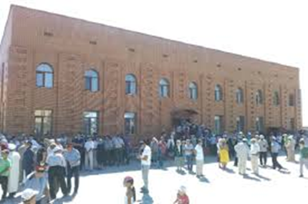
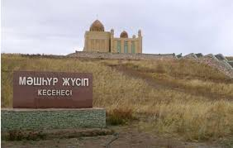
Особенная близость
Рядом с мавзолеем расположен музей мыслителя, в котором представлены его личные вещи, в этом же здании находится и гостиница на 40 мест.
В чем же притягательность этого священного для казахов места? Это не только дань уважения великому человеку, многие приезжают сюда в надежде исцелиться. Все сакральные, или священные места объединяет одно обстоятельство – там человек ощущает особенную близость к Богу.
Паломники пребывают здесь в молитве, общаются со Всевышним, чтобы облегчить душевные раны, получить ответы на мучающие их вопросы. Хотя вопросы и вечные по сути, но каждый отвечает на них самостоятельно.

Slide 17
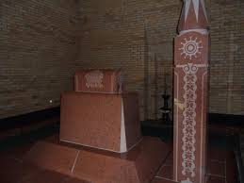
Шежире - генеалогическая схема казахских родов родов
Машхур Жусуп внес огромный вклад в сбор казахского устного народного творчества, материалов для шежире - генеалогическая схема казахских родов и по палеэтнографии - обычаям и обрядам, биография его поисков простирается от родных краев до Ташкента и Троицка.
Широко известно шежире Машхур-Жусупа о родоплеменном составе и происхождении казахского народа.
По мнению специалистов, историческая заслуга Машхур-Жусупа Копеева состоит в том, что он собрал и систематизировал поэтическое наследие крупного представителя устной поэзии XVIII века Бухар-Жырау Калкаманулы и установил место его захоронения.
В целом, его труды изданы в 20 томах, часть из них переведена на английский язык. Многие из них представлены в музее в урочище Ескельды. Как говорится, рукописи не горят

Slide 18
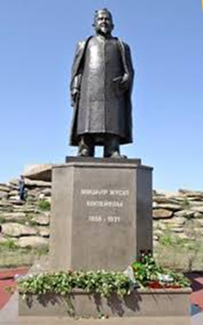
Мемориальный комплекс
К слову, мыслитель был человеком высокого роста и крепкого телосложения, о чем свидетельствует размеры его одежды. В том числе он увлекался охотой с использованием хищных птиц.
В 1954 г. надгробное сооружение Машхур-Жусупа было восстановлено. А в 2006 г. на этом месте был построен мемориальный комплекс, ставший местом ежегодного паломничества люди не только из республики, но и многих стран.
Его сын внук Асет Пазылов, проживает в Ескельды с момента открытия мавзолея в 2006 г, и следит за деятельностью комплекса.

Slide 19
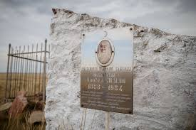
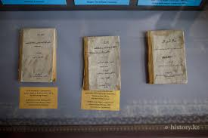
Чудеса бывают разные
«В мавзолее люди сами молятся. Здесь нет имама, нет лекаря. Люди исцеляются своей верой. Чудеса бывают разные, главное, чтобы приходили с верой, - рассказывает внук - я видел людей, которые приехали на инвалидной коляске, а ушли своими ногами. Видел тех, к кому вернулось зрение, видел людей, у которых после посещения мавзолея дедушки появились дети, которых ждали 20 лет».
Как метко сказал Цицерон, «Справедливость проявляется в воздаянии каждому по его заслугам». И каждому воздастся по его вере. Как воздалось Машхуру Жусупу Копееву за его веру в Аллаха и в свой народ. Его тело оставалось нетленным 22 года, его дух останется нетленным вечно.

Slide 20
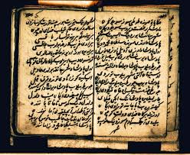
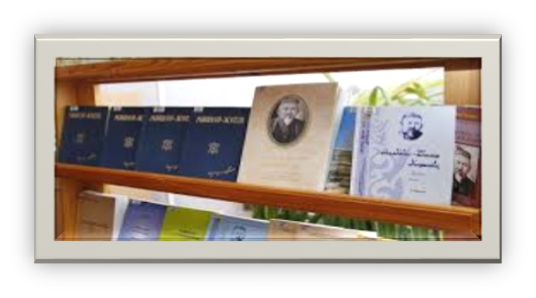
Произведения
Копеев Ю. Хороший мулла // Особое прибавление к Акмолинским обл. ведомостям. 1890. - №14
Копеев М.Ж. Чертов торг // Поэты Казахстана. - Л.,1978.- С.314-320
Копеев М.Ж. Чертов торг // Поэты пяти веков. Казах. поэзия ХV-ХХ веков.- Алма-Ата, 1993.- С.231-235
Копеев М.Ж. Нестареющее наставление // Звезда Прииртышья. -1998. - 26 нояб. - С.14
Копеев М.Ж. Чертов торг // Звезда Приирт. -1998 -1 авг.- С.5
Копеев Машхур Жусуп // Поэты Казахстана. - Л.,1978. - С.314
Копеев М.Ж. Слова-назидания, написанные Машхуром в 46 лет: // Найзатас. - 2017. - №1. - С. 160 - 175
Копеев М.Ж. Слова-назидания, написанные Машхуром в 68 лет: // Найзатас. - 2017. - №3. - С. 32
Копеев М.Ж. Чертов торг: Из классической казахской поэзии // Аманат. - 2006.- №5. - С. 135 - 137

Slide 21
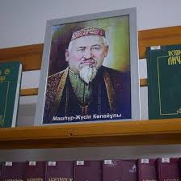
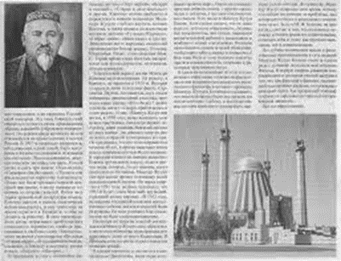
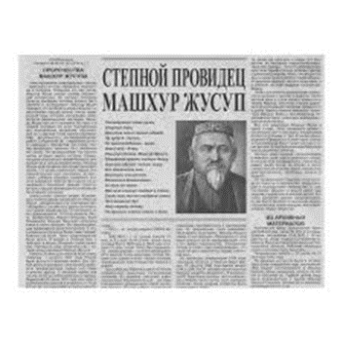
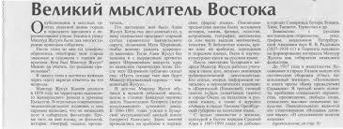
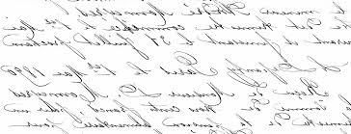
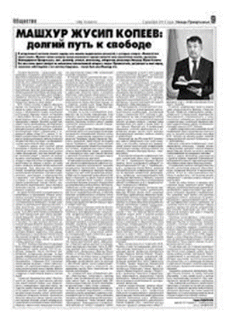
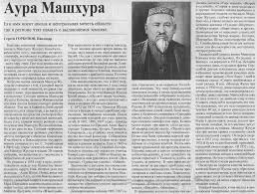
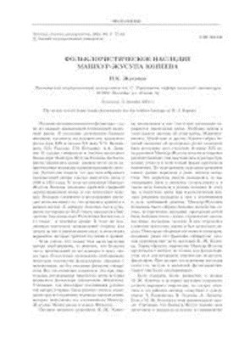
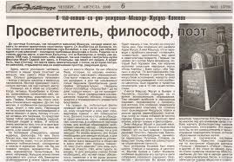
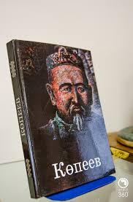
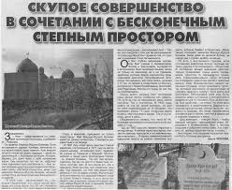
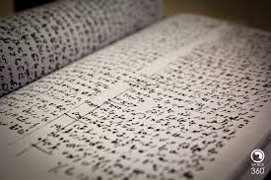
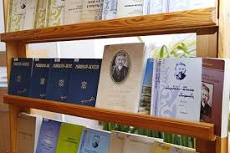

Slide 22
Спасибо за внимание
Будьте здоровы

